Slide 1
重大危险源数据如何采集
苏州真趣信息科技有限公司

Slide 2
01
05
目录
真趣重大危险源系统架构图
组态软件数据转发的几种方法
02
06
CONTENTS
什么是物联网主机？
实际项目经验分享
03
07
什么是单向隔离网闸？
总结
04
力控组态软件的架构

Slide 3
ONE
重大危险源系统架构图
01

Slide 5
TWO
什么是物联网主机？
02

Slide 6
什么是物联网主机？
物联网主机这块可以简单通俗的理解为：工控机+组态软件。
工控机指的是专业的应用于工业控制的电脑主机，比办公、家用的电脑主机比如外壳是一个金属壳子，更适合长久运行的电脑系统，一般都是windows系统，且版本不会过高，大多是windows7、windows8等，比如西门子工控机、研华工控机、欧姆龙工控机等。
工控组态软件指的是工业控制系统上位机软件的统称。主要目标是配合下位机（PLC、单片机等）完成工业控制项目的实施。比较出名的组态软件比如浙大中控、winCC、三维力控（力控科技）、亚控（组态王）、昆仑通态等。

Slide 7
THREE
什么是单向隔离网闸？网关？
03

Slide 8
什么是单向隔离网闸？
单向隔离网闸可以部署在不同安全域网络节点之间，在网络通信过程中采用内部私有协议进行数据安全摆渡，彻底阻断通用的网络协议，仅保留其中的数据信息的一款硬件。
什么是网关？
网关可以作为现场控制网络和上层生产管理网络之间通信的桥梁，提 供 RS485、RS422、RS232 ，包括以太网等接口，采集来自不同现场设备、以不同通信协议传输的数据，并将其转换成可用以太网方式传输的数据，从而实现异构网络之间的数据交换。
03

Slide 9
报价单位：河南乐工智能科技有限公司
工业网络安全防护网关（网闸）：
SLG-A1041D
1、单项隔离传输，2+1双主机结构；
2、外网配置：2路1000M以太网接口;
3、内网配置：2路1000M以太网接口;
4、双电源供电;
5、支持MODBUS、OPC等常用工业通讯协议采集与转发;
6、支持SQL Server、Oracle等关系数据库转发;
7、支持HTTP、MQTT、Websocket、WebService等云采集协议;
8、工业数据采集点数容量：2000点;
03

Slide 10
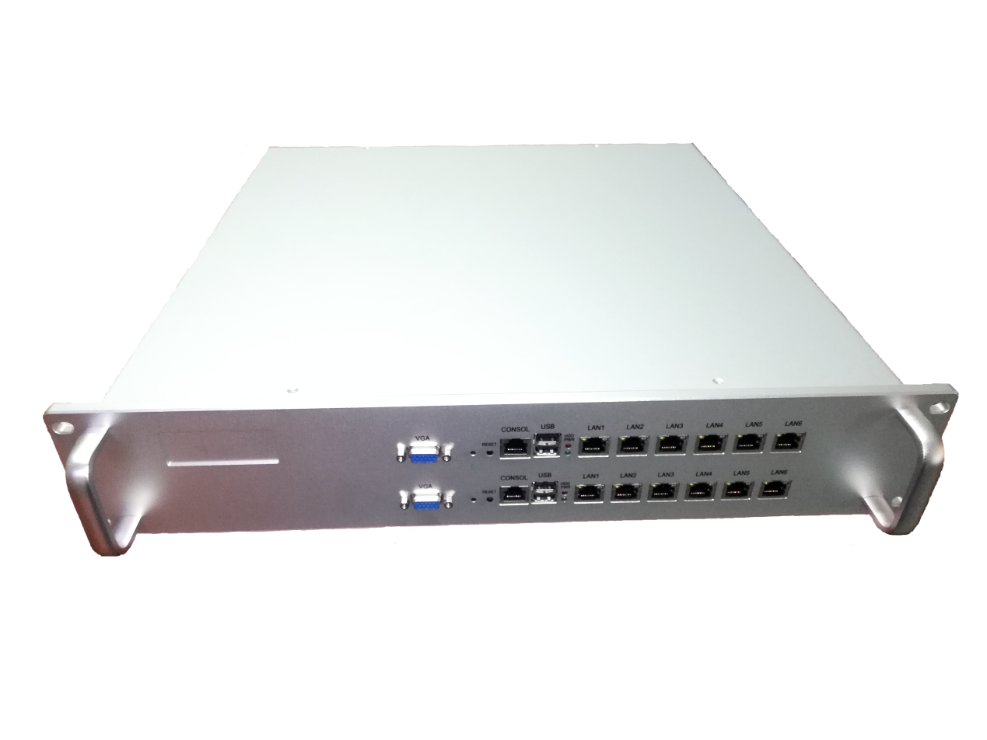
报价单位：河南乐工智能科技有限公司
工业网络安全防护网关（网闸）：
PSL-A6006U
1、单项隔离传输，2+1双主机结构；
2、外网配置：6路1000M以太网接口;
3、内网配置：6路1000M以太网接口;
4、双电源供电;
5、支持MODBUS、OPC等常用工业通讯协议采集与转发;
6、支持SQL Server、Oracle等关系数据库转发;
7、支持HTTP、MQTT、Websocket、WebService等云采集协议;
8、工业数据采集点数容量：6000点;
03

Slide 11
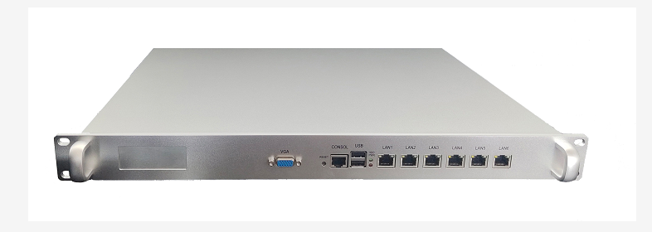
报价单位：河南乐工智能科技有限公司
工业物联网采集网关（采集器）：
RGW-A600U
1、单项隔离传输，2+1双主机结构；
2、外网配置：6路1000M以太网接口;
3、内网配置：6路1000M以太网接口;
4、双电源供电;
5、支持MODBUS、OPC等常用工业通讯协议采集与转发;
6、支持SQL Server、Oracle等关系数据库转发;
7、支持HTTP、MQTT、Websocket、WebService等云采集协议;
8、工业数据采集点数容量：6000点;
03

Slide 12
报价单位：河南乐工智能科技有限公司
工业物联网采集网关（采集器）：
RGWv-5212
1、8路开关量输入、输出（24V）;
2、8路模拟量输入;
3、10路串口（RS232/RS485选）;
4、2路1000M以太网接口;
5、16路网络摄像头接入;
6、16T硬盘存储空间;
7、双电源供电;
8、支持MODBUS、OPC等常用工业通讯协议采集与转发;
9、支持SQL Server、Oracle等关系数据库转发;
10、支持HTTP、MQTT、Websocket、WebService等云采集协议;
11、工业数据采集点数容量:6000点;
03

Slide 13
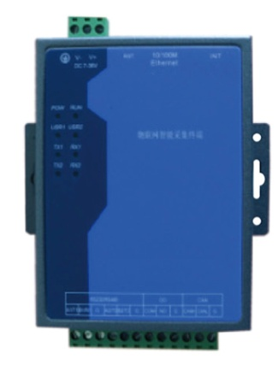
报价单位：河南乐工智能科技有限公司
工业物联网采集网关（采集器）：
RGW-A102B
1、2路RS232/RS485串口可选；
2、1路1000M以太网接口;
3、单电源供电;
4、支持MODBUS、OPC等常用工业通讯协议采集与转发;
5、支持SQL Server、MYSQL等关系数据库转发;
6、支持HTTP、MQTT、Websocket、WebService等云采集协议;
7、工业数据采集点数容量:1000点;
03

Slide 14
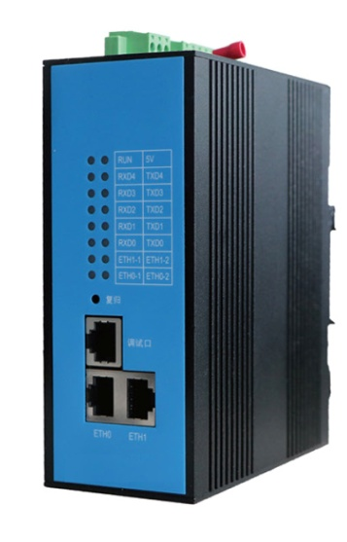
报价单位：河南乐工智能科技有限公司
工业物联网采集网关（采集器）：
RGW-A204D
1、4路RS232/RS485串口可选；
2、2路1000M以太网接口;
3、单电源供电;
4、支持MODBUS、OPC等常用工业通讯协议采集与转发;
5、支持SQL Server、MYSQL等关系数据库转发;
6、支持HTTP、MQTT、Websocket、WebService等云采集协议;
7、工业数据采集点数容量:3000点;
03

Slide 15
FOUR
力控组态软件的架构
04

Slide 16
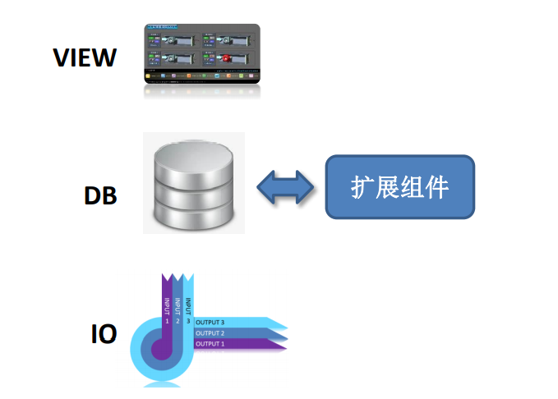
力控组态软件主要由IO、DB和VIEW三部分构成：
IO-IoMonitor：是软件与外部硬件设备、外部系 统或者程序沟通的主要桥梁，简单说就是负责与 外部硬件设备或者系统通信，进行收发报文、报 文验证、数据解析和提交的功能；
IO-IoMonitor：可以理解为一个容器，里面装载了当前工程用得到的驱动 （包括各种PLC、仪表、传感器、modbus等驱动）、数据采集的参数配置、 数据的类型（开关量、模拟量、8位、16位、32位、有符号无符号浮点型 等）、数据解析的方法等等。有了数据采集参数的配置参数，IO才能知道需 要采集什么数据、有了驱动才能知道报文怎么发、有了数据解析方法才能知 道收到的报文怎么解析；

Slide 17
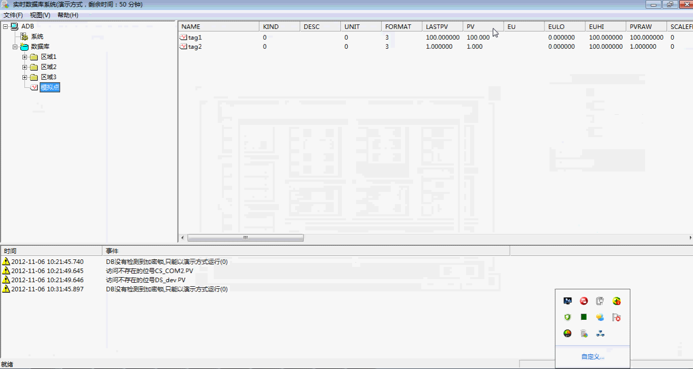
DB-数据库：数据管理仓库，简单说就是存放IO 解析提交的数据、为VIEW界面提供数据支撑的核 心部分；
DB-数据库：可以理解一个大仓库，主要分为两部分，一是存放的是所有数 据的当前实时值，随着IO每次提交新的数据就把原有的点位的数据覆盖掉，； 另一部分是按照设置定时或者数据变化的条件把数据的实时值配上时间戳打包存放，以备以后历史报表、历史曲线查询。另外，数据库附带的有报警、 量程变换，提供数据接口等其他功能；

Slide 18
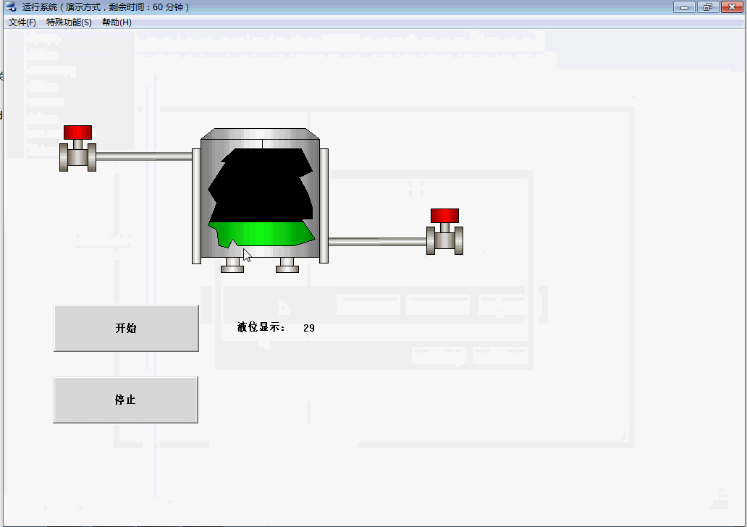
VIEW-运行界面：是人机交互的前台展示，展示 数据、流程图、曲线报表报警等功能，简单说就 是给人看的界面，能够一目了然的看到数据、流 程、各种图形；
VIEW-运行界面：容易理解，就是给人看的界面，可以看可以操作，流程图、 曲线、报表报警等功能，从DB里获取实时数据、历史数据、报警等等内容；
以上就是力控软件的三层结构，适用于力控所有的scada软件，包含FC系列、EF系列、pSpace等。 另外，扩展组建是指OPCserver、dataserver、commserver、httpsvr等功能组件，主要是满足与其他系统 数据交互等特殊功能的组件，这些组件主要直接对接数据库-DB。

Slide 19
FOUR
FIVE
组态软件数据转发的几种方法
真趣重大危险源监测点数据由物联网主机(或其他替代程序)采集并存入信息化平台数据表中，信息化平台通过程序读取数据表的数据，展示在监测中心大屏或监测点趋势图表中。
04
05

Slide 20
通过OPC协议转发
OPC协议是应用层的数据协议，把自动化采集数据以一定格式传输给客户端，在网络的底层传输过程是基于TCP/IP协议得以进行的，OPC是一种利用微软的COM/DCOM技术来达成自动化控制的协定。
以下几种情况可以使用OPC通讯协议：
1、厂里本身就已经有了组态软件，如果客户的组态软件支持mysql数据库，则可以一步到位直接转发到信息化平台。如果怕数据有泄露、攻击风险，则可以在转发层加隔离网闸。（此方法不常见）
2、厂里的组态软件开通了OPC组件功能，并且已经配置了OPC服务端跟DCOM，则可以通过
真趣提供的网闸网关进行数据的采集转发（此方法是目前项目实施的标配方法）

Slide 21
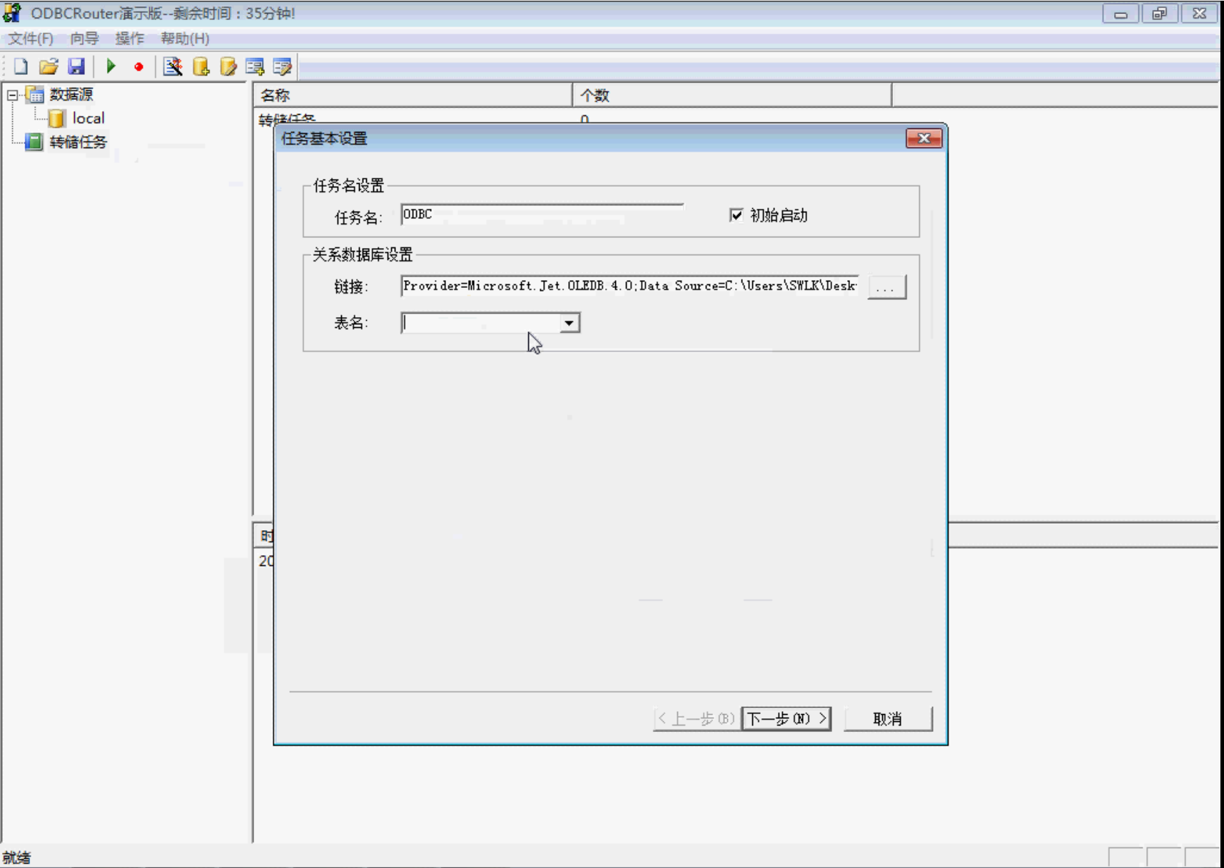
通过ODBC转发
ODBC全称叫“开放数据库连接”，用ODBC 可以访问各类计算机上的DB数据库里的文件。
以下情况可以使用ODBC通讯协议：
1、本身组态软件具备ODBC转储功能的并且支持连接mysql数据库，比如力控科技的ODBC router转储功能，实际案例福州科麟化工项目里的重大危险源数据则通过ODBC转储到信息化平台的服务器里。

Slide 22
SIX
实际项目经验分享
06

Slide 23
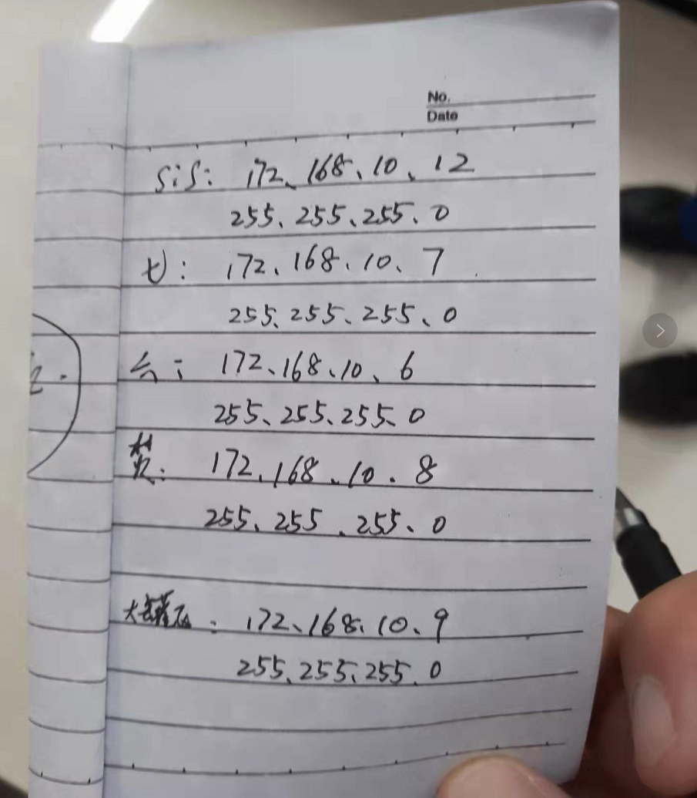
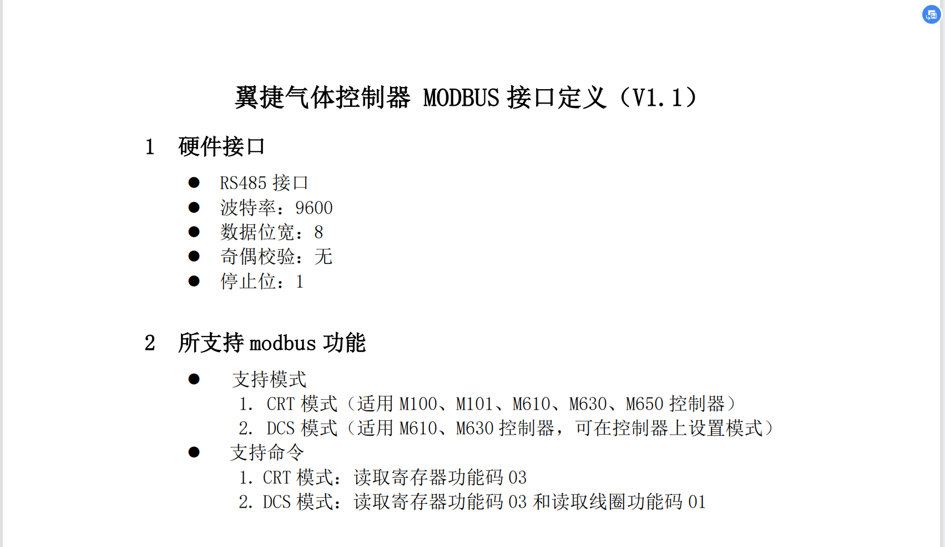
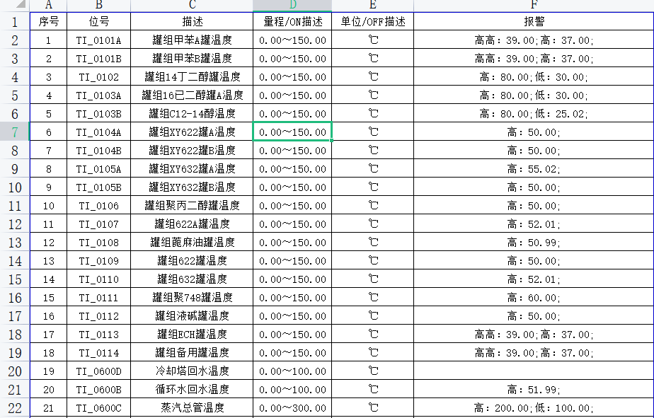
安徽新远科技股份有限公司
重大危险源数据采集准备工作：
工作1：沟通重大危险源以及有毒可燃气体报警设备的数据汇入点；
客户提供内容：
（1）各个OPC服务器的IP以及账号密码（一般是电脑的账号密码）；
（2）气体报警设备的通讯协议（串口）；
（3）客户提供各个OPC以及气体报警的数据点表；

Slide 24
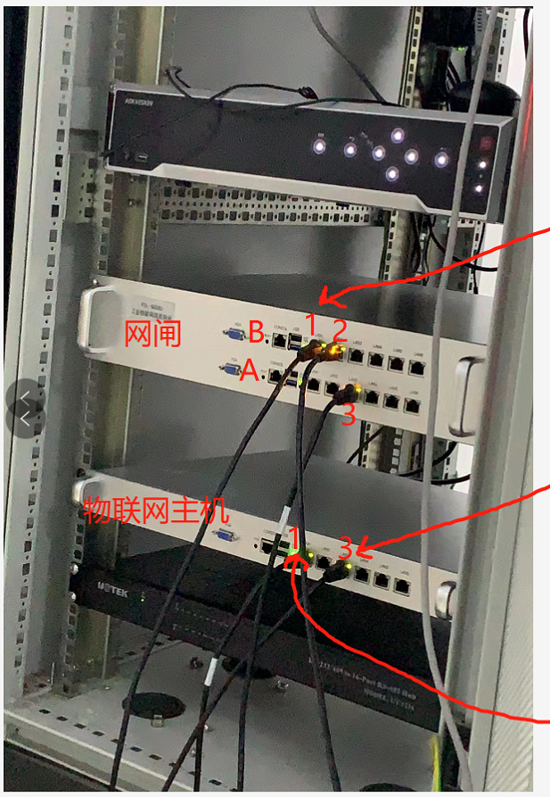
工作2：一、网闸介绍
网闸分为A侧跟B侧并且网口都具备默认的IP：
A为内侧跟物联网主机连接（采集器）；
A侧六个网口地址分别为：
1.ETH0:192.168.0.253
2.ETH1:192.168.1.253
3.ETH2:192.168.2.253
4.ETH3:192.168.3.253
5.ETH4:192.168.4.253
6.ETH5:192.168.5.253
B为外侧跟信息化平台处于同一局域网或外网；
B侧六个网口地址分别为：
1.ETH0:192.168.0.253
2.ETH1:192.168.1.253
3.ETH2:192.168.2.253
4.ETH3:192.168.3.253
5.ETH4:192.168.4.253
6.ETH5:192.168.5.253

Slide 25
工作2：二、物联网主机（采集器）介绍
物联网主机（采集器）分为六个网口并且每个网口都具备默认的IP：
采集器六个网口地址分别为：
1.ETH0:192.168.0.253
2.ETH1:192.168.1.253
3.ETH2:192.168.2.253
4.ETH3:192.168.3.253
5.ETH4:192.168.4.253
6.ETH5:192.168.5.253

Slide 26
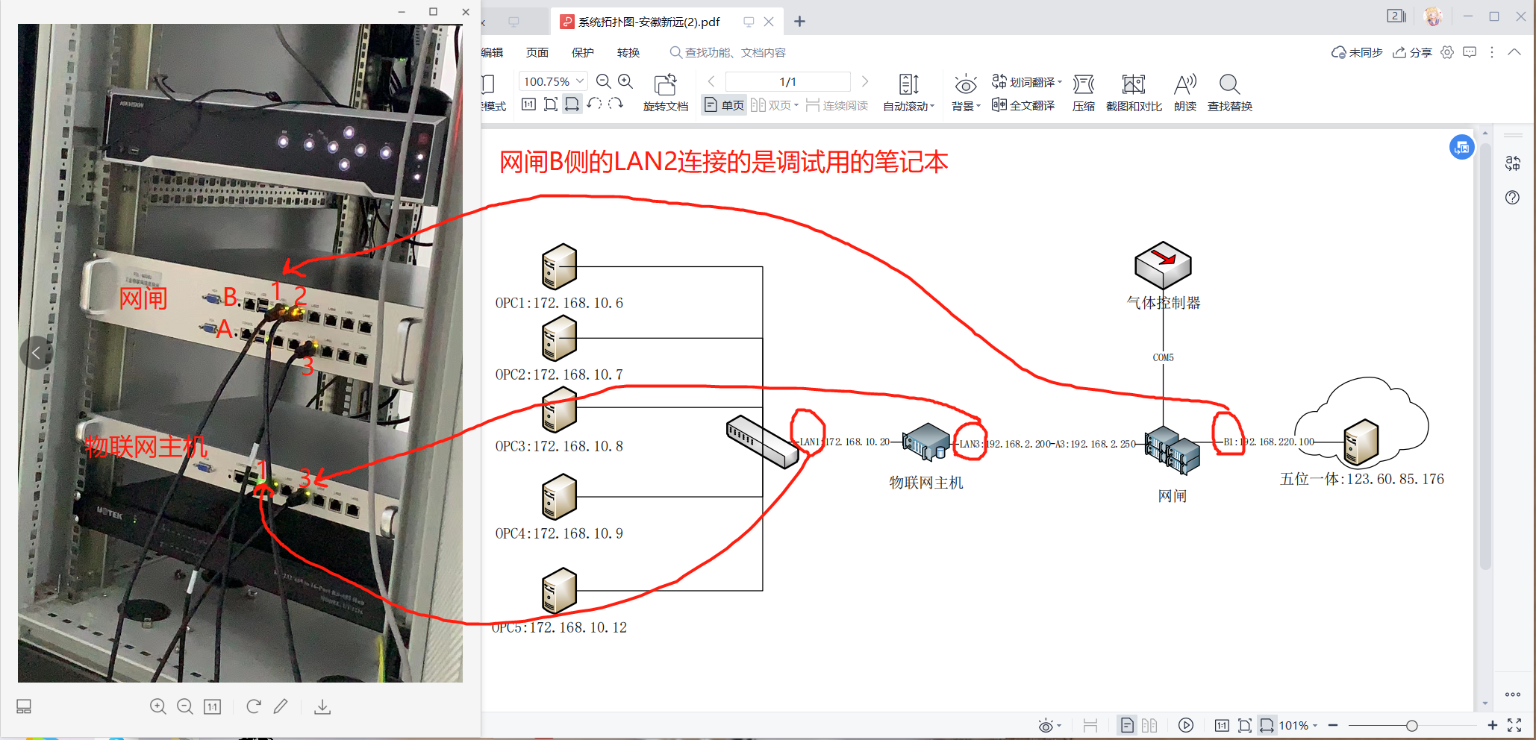
工作3：准备硬件连接
一、采集器的连接方法：
采集器跟网闸之间的连接是为了隔离采集器跟DCS之间的连接，网闸根据只出不进的原则将数据传送给采集器并且屏蔽采集器传往DCS的数据。
因此采集器的网口跟网闸A侧对应相连即可。
如图所示：
采集器的网口3连接的网闸A侧（内侧）的网口3；
采集器的网口1连接在OPC服务器的交换机的局域网里；

Slide 27
工作3：准备硬件连接
二、网闸的连接方法：
如图所示：
网闸A侧（内侧）的网口3已经跟物联网主机的网口3连接；
网闸B侧（外侧）的网口1连接在可以通外网的交换机里。
注意：这里网闸的网口1通外网是因为项目现场使用的是华为云服务器，因此要想采集上来的数据能进入信息化平台的数据库表，一定不能忘了将数据库的端口26316做端口映射。

Slide 28
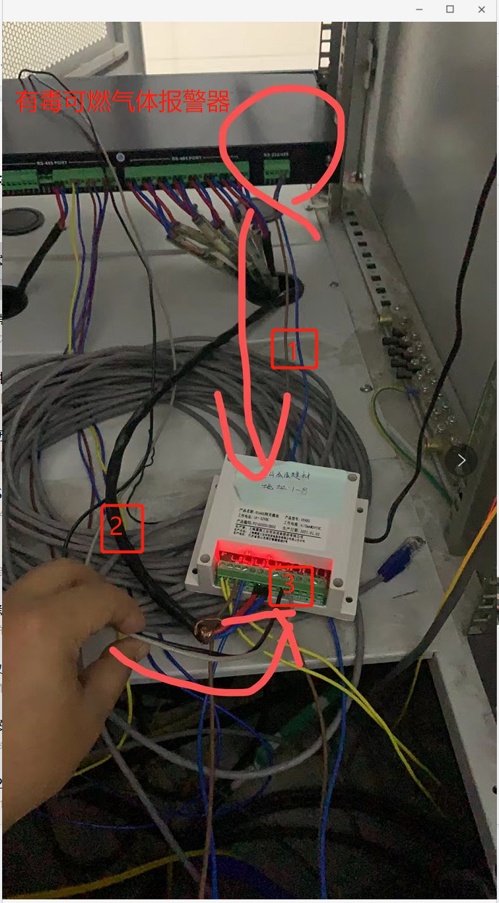
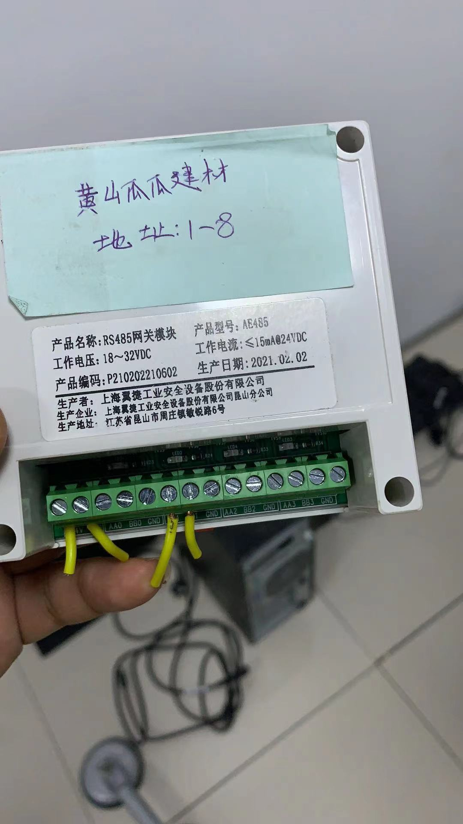
工作3：准备硬件连接
三、有毒可燃气体报警器的连接方法：
一般有毒可燃气体报警器都是串口连接，使用的协议是MODBUS通用协议。
如图所示：厂里的有毒可燃气体报警设备接了12个报警器，然后圈出来的是一路端子进行了转发，已经没有多余的转发端子，于是上了一台“R485网关模块”，目的是将转发端子多扩几个。
图中数字1：有毒可燃气体设备接“R485网关模块”
图中数字2：“R485网关模块”的电源线
图中数字3：连接真趣提供的网闸的串口线

Slide 29
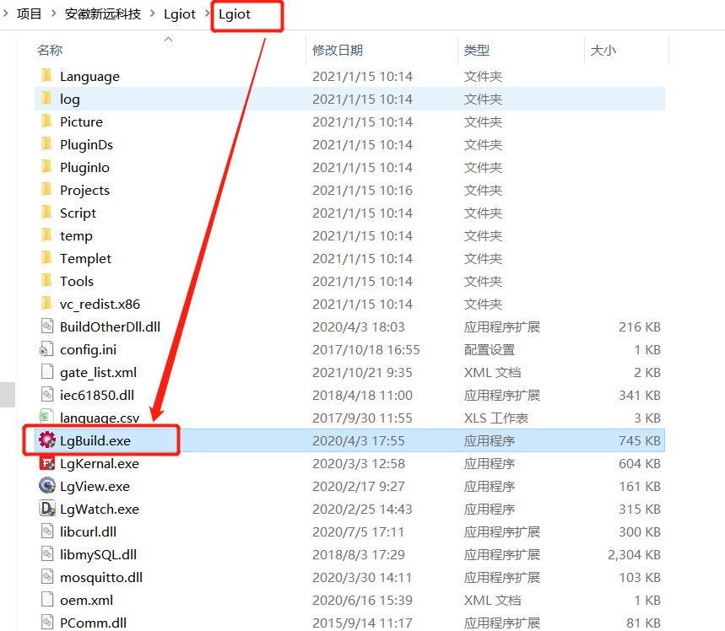
工作4：准备硬件调试
测试通过采集器是否能ping得通OPC服务器：
前提条件一：调试的笔记本电脑修改了静态IP，比如采集器的ETH0口的IP地址为192.168.0.253，则笔记本电脑修改静态IP为192.168.1.254，同时与采集器的ETH1口直连，
前提条件二：ETH0口连接到与OPC服务器同一局域网的交换机里，
步骤1：调试的笔记本连接采集器的ETH1，打开配置软件“Lgiot”里的LgBuild.exe，

Slide 30
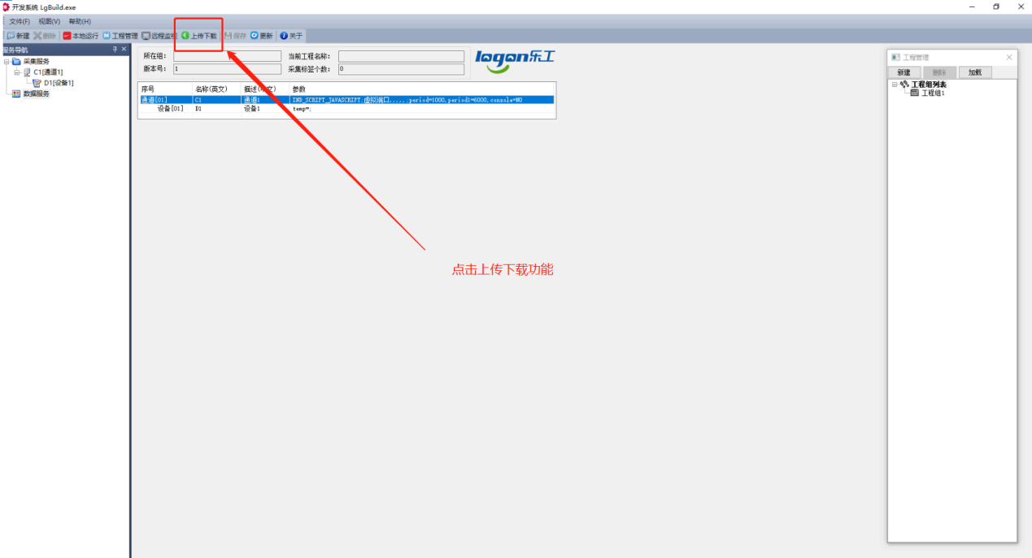
工作4：准备硬件调试
测试通过物联网主机是否能ping得通OPC服务器：
步骤2：点击“上传下载”，

Slide 31
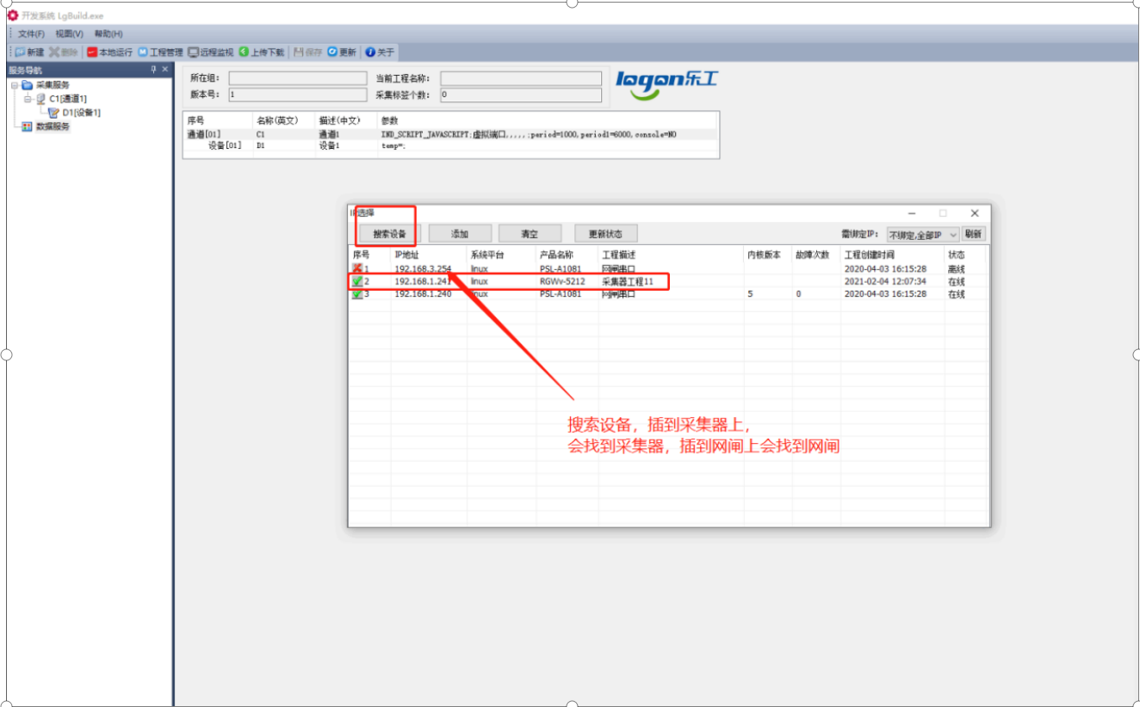
工作4：准备硬件调试
测试通过物联网主机是否能ping得通OPC服务器：
步骤3：点击“搜索设备”，

Slide 32
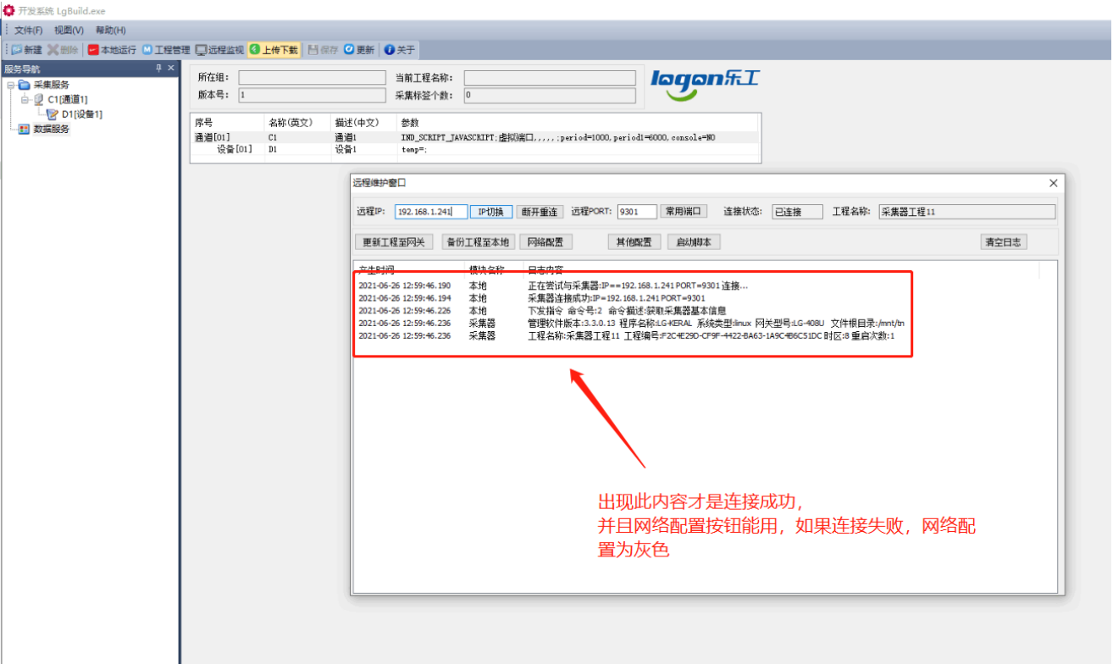
工作4：准备硬件调试
测试通过物联网主机是否能ping得通OPC服务器：
步骤4：双击设备，进入配置界面，

Slide 33
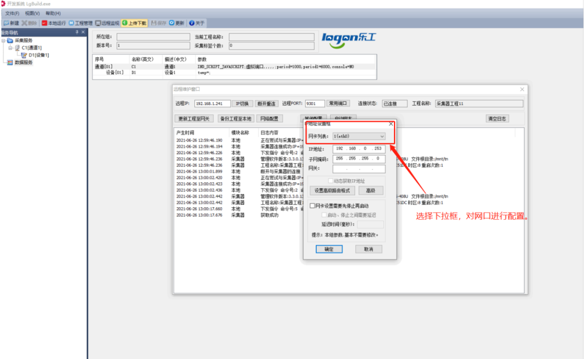
工作4：准备硬件调试
测试通过物联网主机是否能ping得通OPC服务器：
步骤5：打开“网络配置”进行配置，将ETH0的IP地址以及子网掩码等改成与OPC服务器同一局域网的内网地址即可。

Slide 34
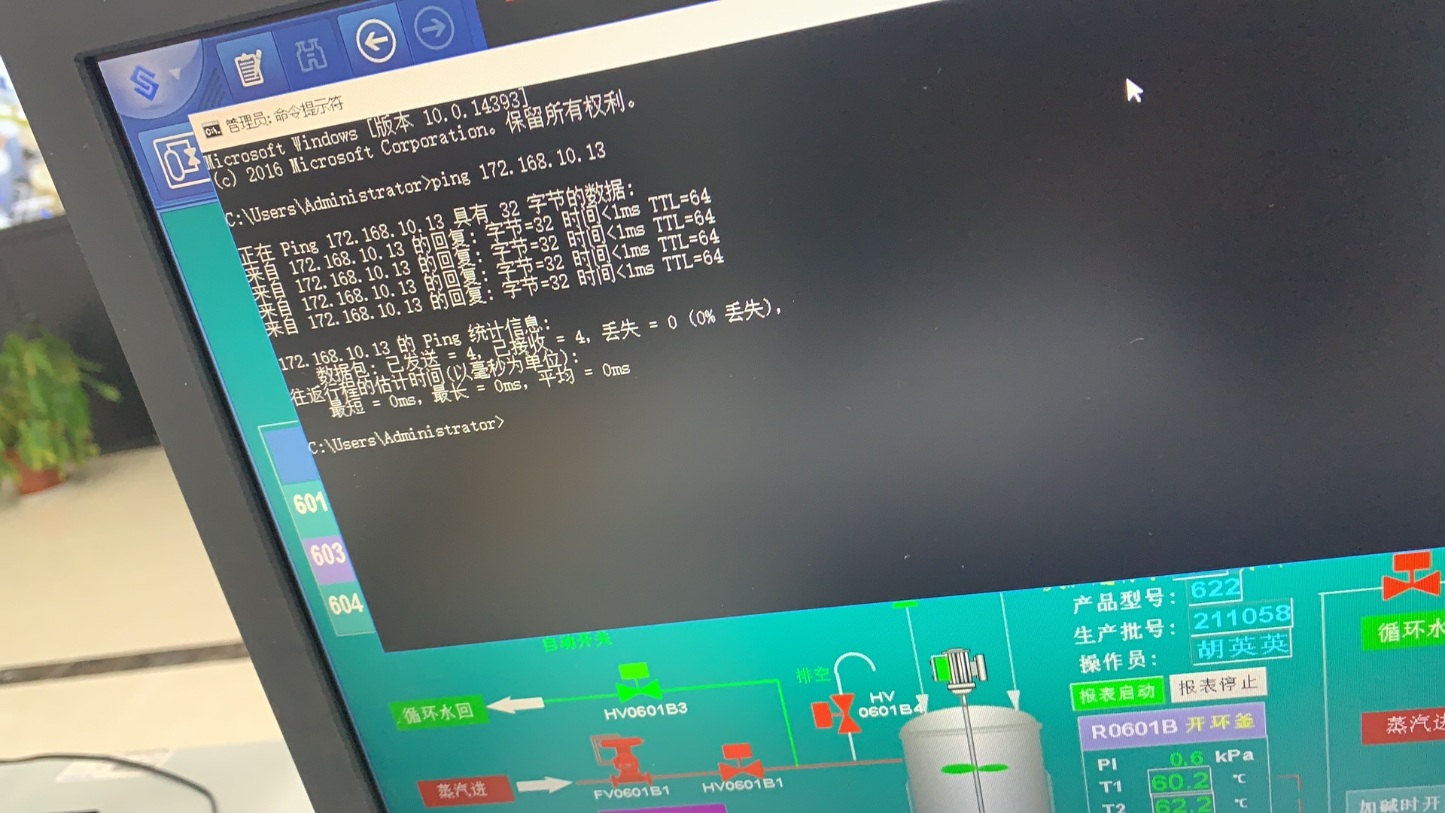
工作4：准备硬件调试
测试通过物联网主机是否能ping得通OPC服务器：
步骤6：从OPC服务器的那台电脑主机上去ping采集器。
ping得通则表示采集器安装成功。

Slide 35
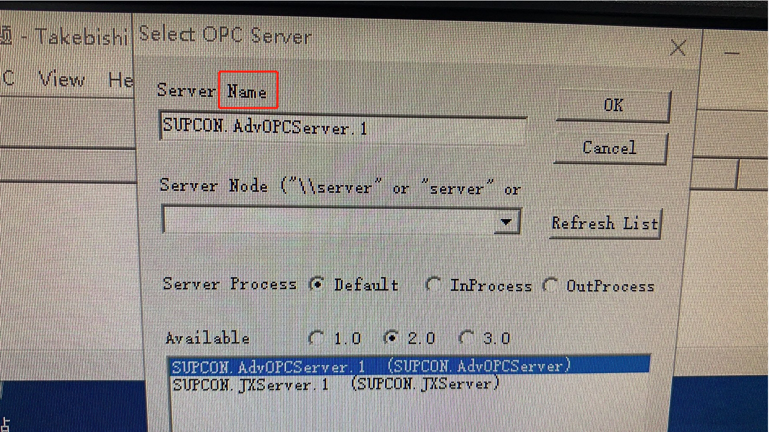
工作5：远程调试前的准备
1、测试OPC，拿到OPC的点表
2、确认OPCserver 是否开启DCOM，如果没开启，让DCS厂家协助开启DCOM
3、在OPCserver主机上运行OPCclient，
4、提供OPC Server Name

Slide 36
SEVEN
总结
07

Slide 37
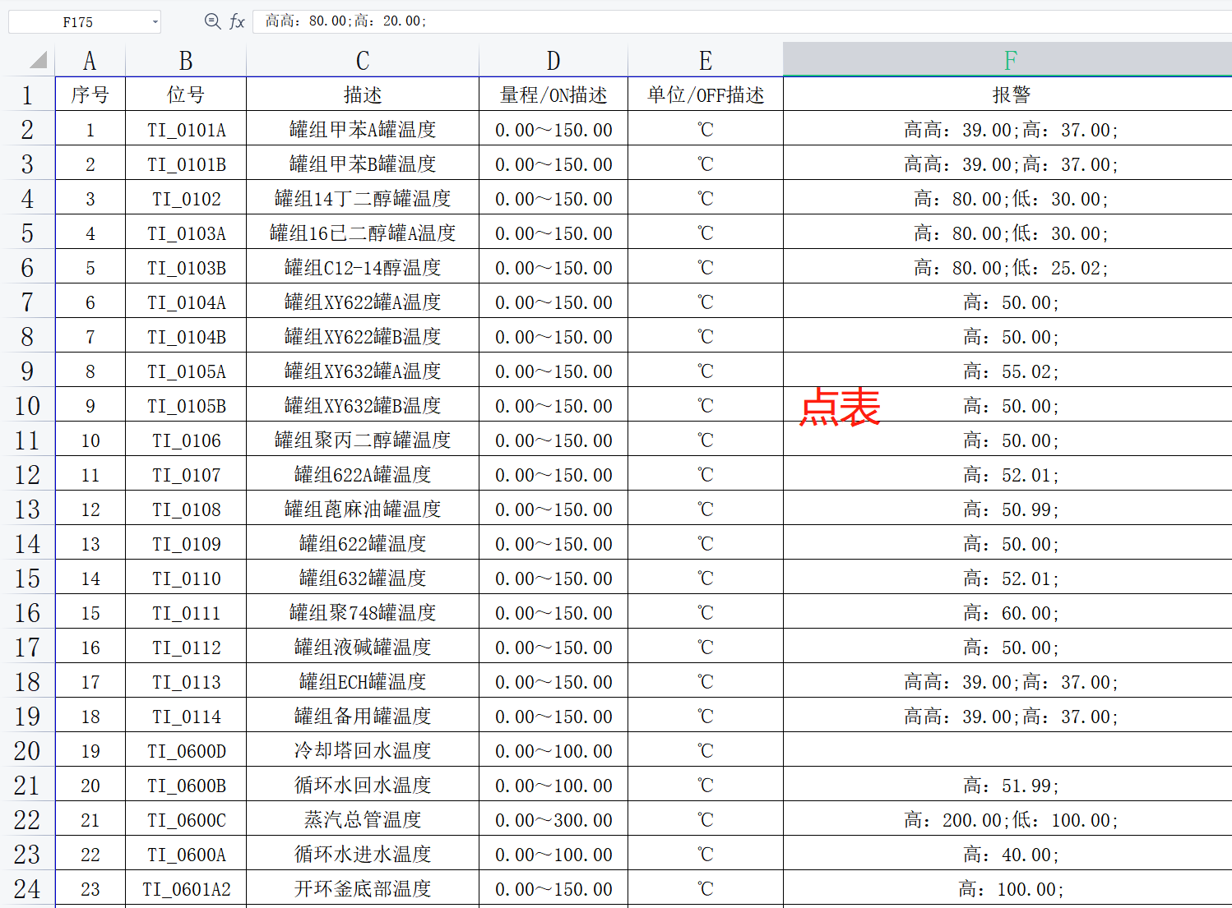
邀请设备商远程协助之前需要提供：
对于OPC（以太网）来说：
（1）各个OPC服务器的IP以及账号密码（一般是电脑的账号密码）；
（2）提供各个OPC Server Name；
（3）客户提供各个OPC的数据点表；
(4) 准备一个OPC局域网里的静态IP
对于modbus(串口)来说：
（1）提供通讯协议；
（2）提供各个设备的点表；

Slide 38
THANK YOU
本文件含苏州寻息电子科技有限公司商业机密，未经许可，不得进行复制、抄袭或以其他形式向任何第三方泄漏，否则苏州寻息电子科技有限公司将保留追究其法律责任的权利。

